Slide 1



TC3-v2
View in Power BI
Last data refresh:
10/5/2025 11:37:25 PM UTC
Downloaded at:
10/5/2025 11:40:55 PM UTC

Slide 2
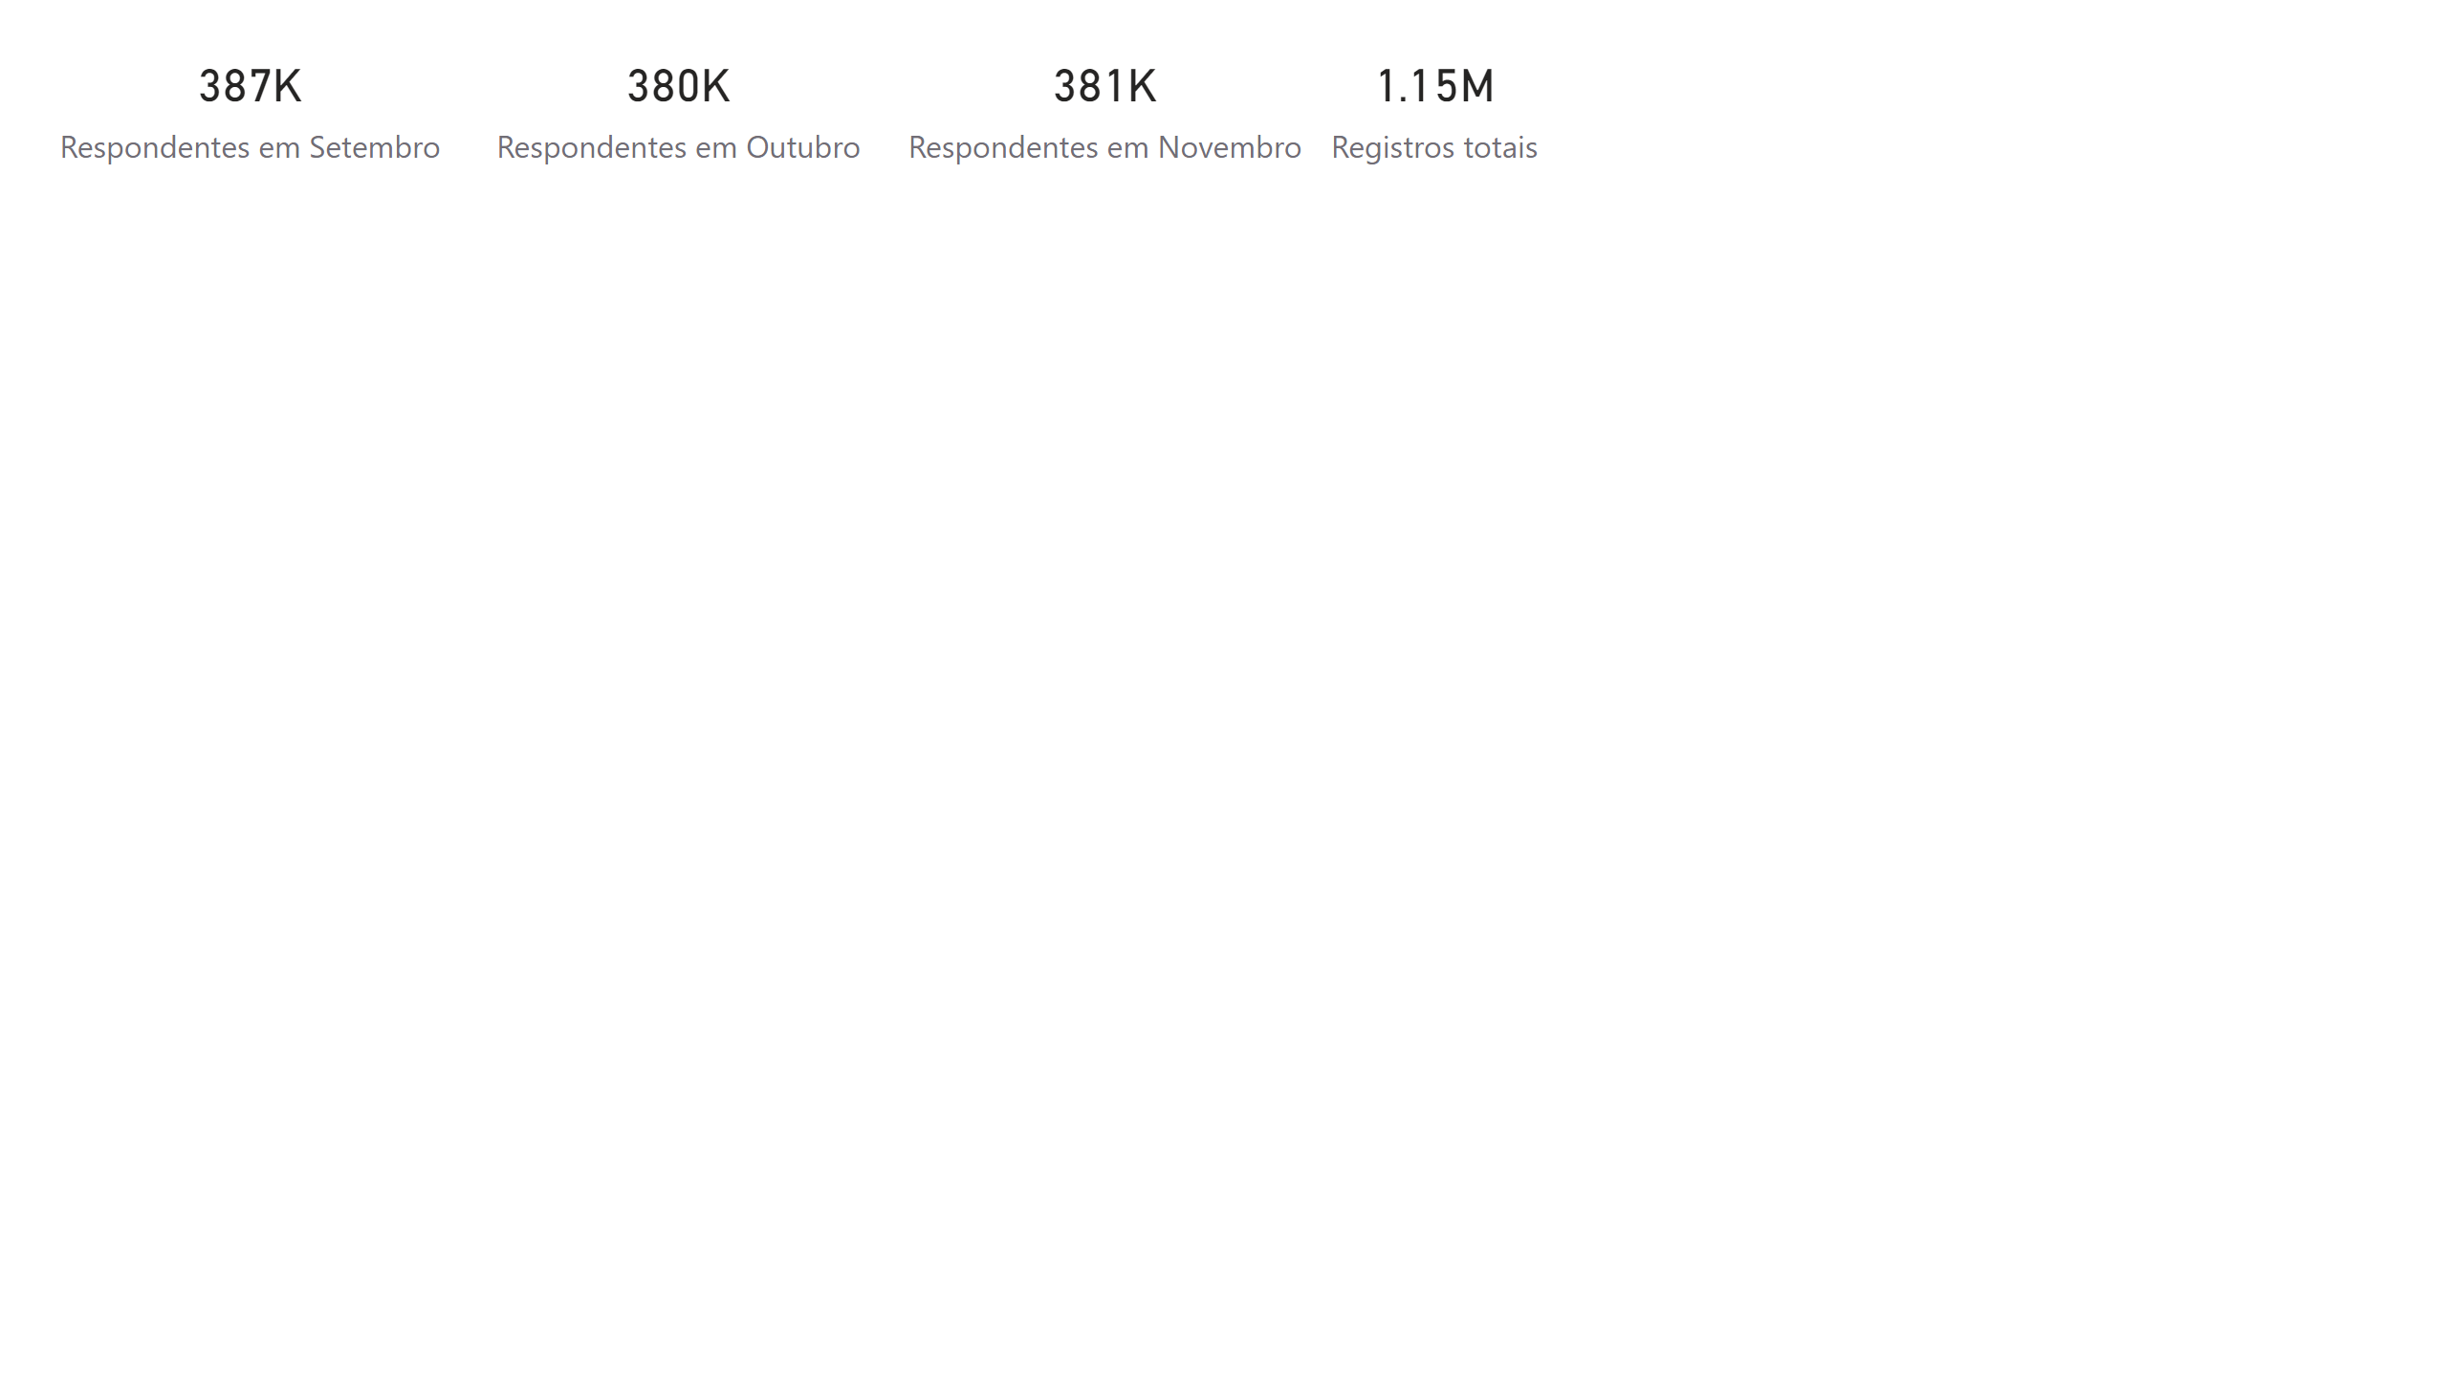
Page 1
Notes:
card
No alt text provided
card
No alt text provided
card
No alt text provided
card
No alt text provided

Slide 3
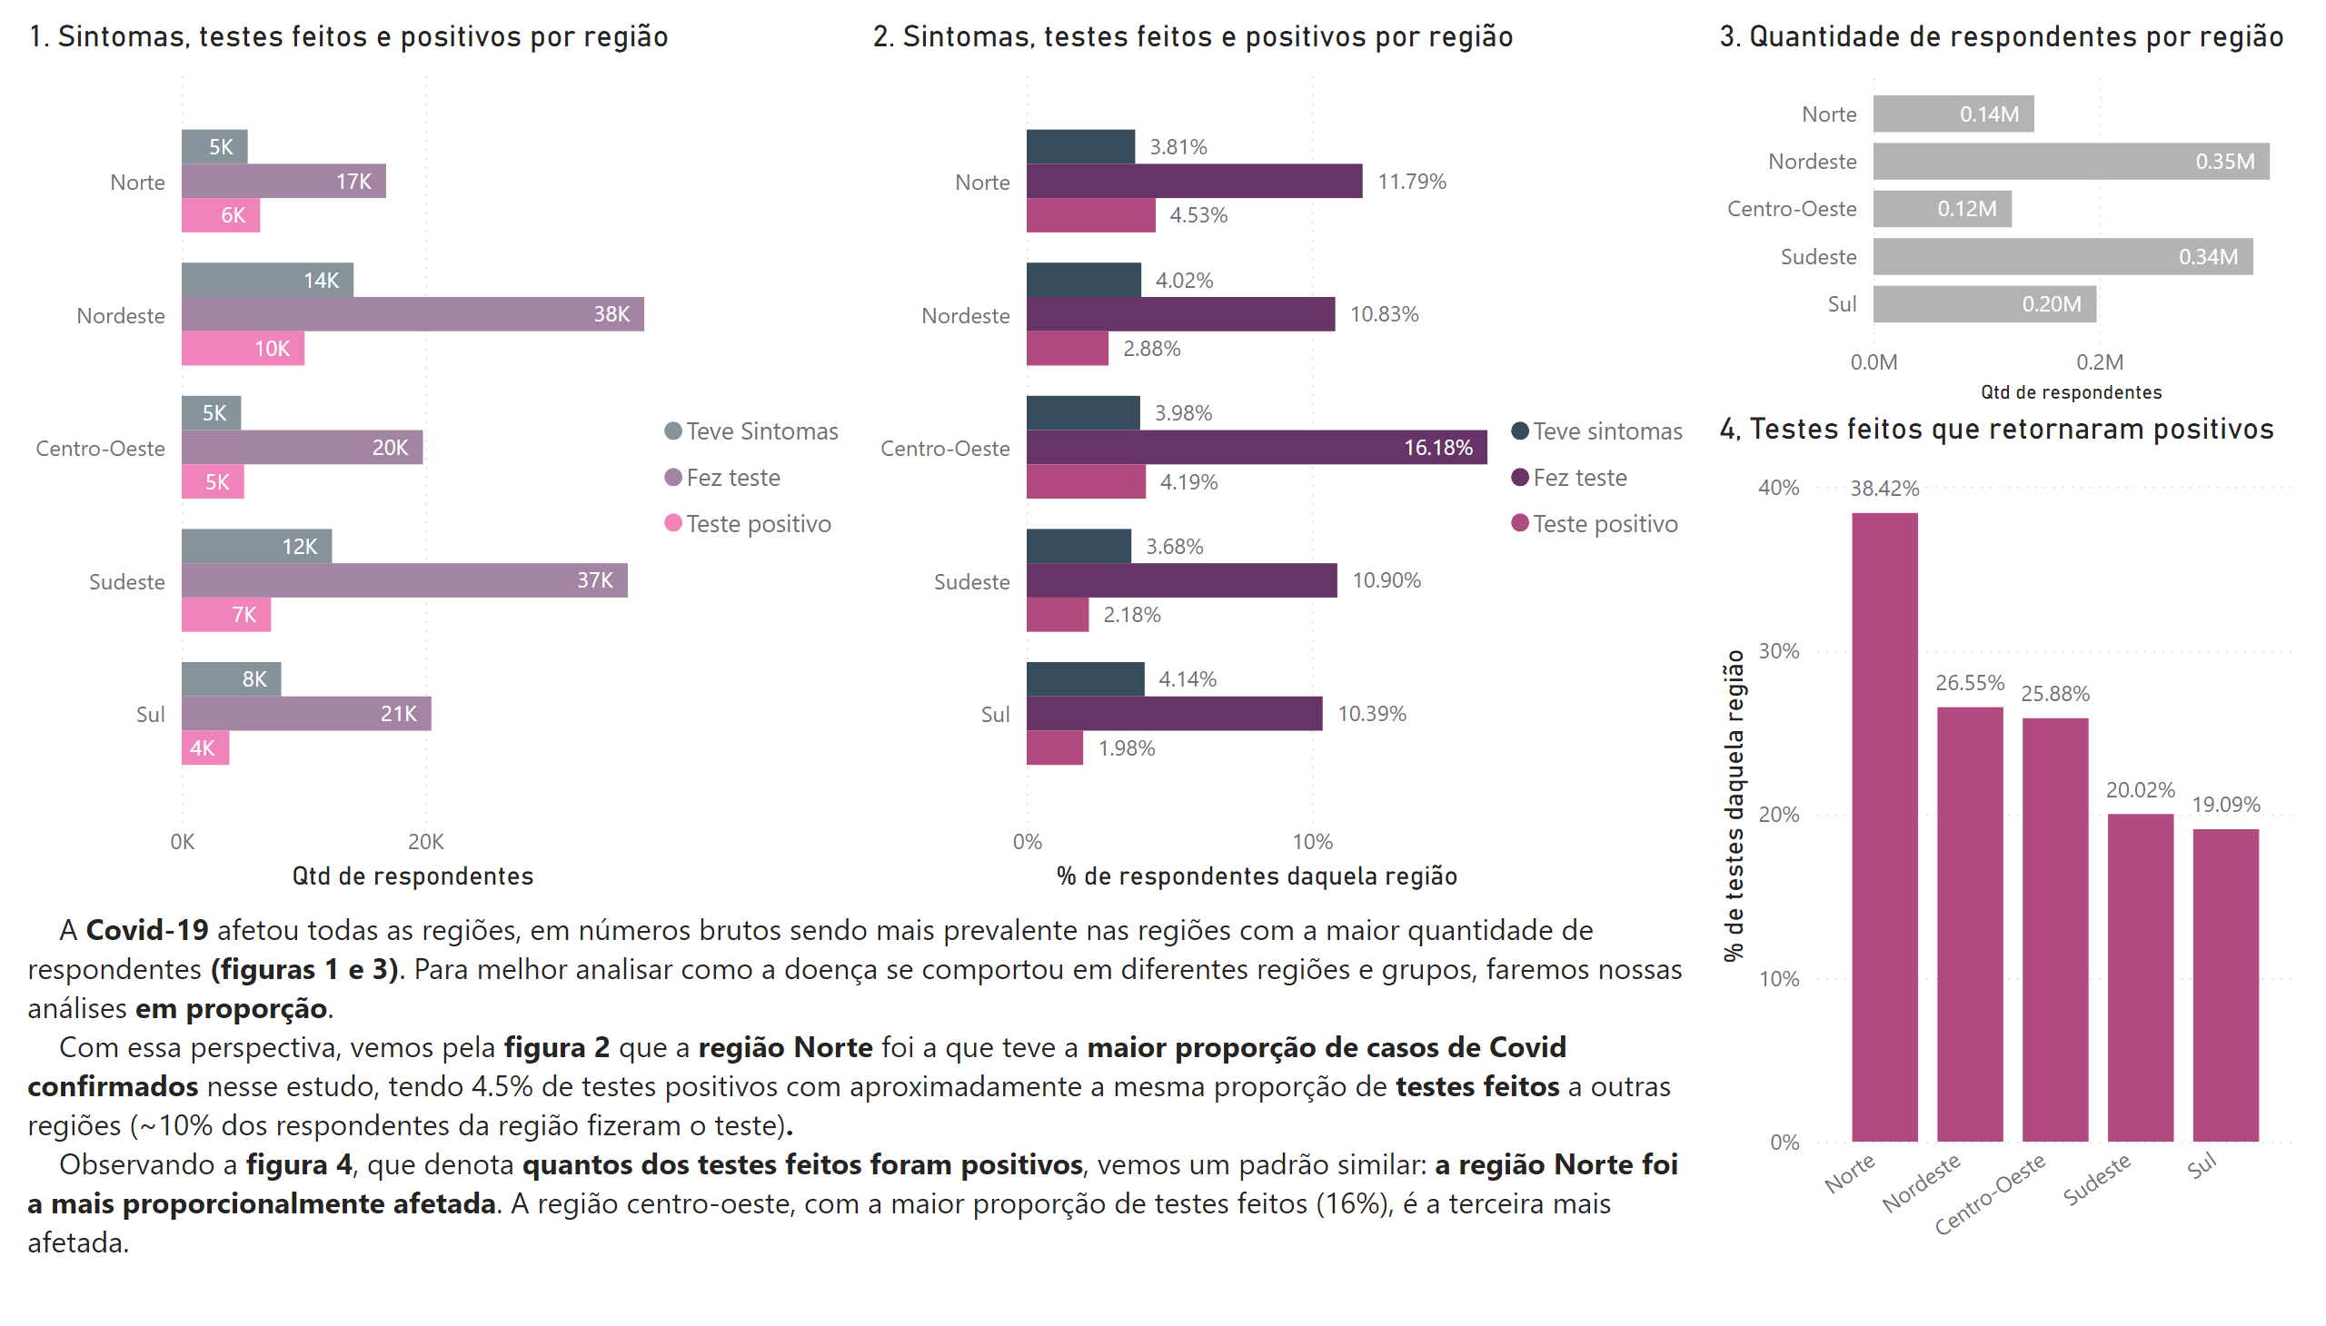
Região 1
Notes:
2. Sintomas, testes feitos e positivos por região
No alt text provided
1. Sintomas, testes feitos e positivos por região
No alt text provided
4, Testes feitos que retornaram positivos
No alt text provided
textbox
No alt text provided
3. Quantidade de respondentes por região
No alt text provided

Slide 4
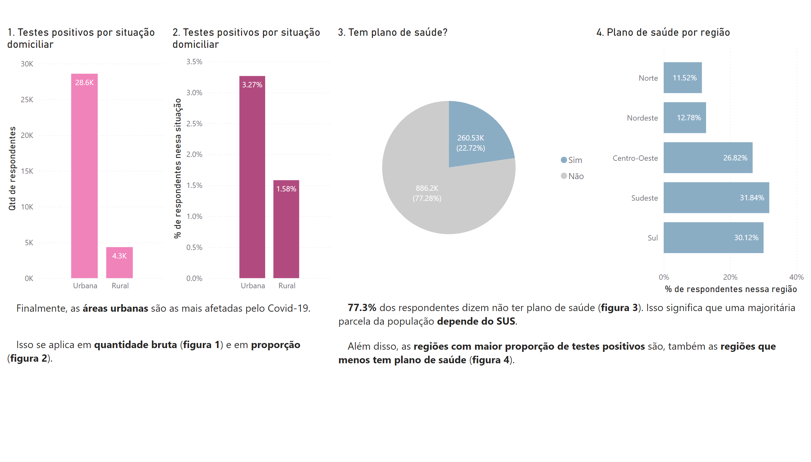
Região 2
Notes:
4. Plano de saúde por região
No alt text provided
2. Testes positivos por situação domiciliar
No alt text provided
1. Testes positivos por situação domiciliar
No alt text provided
textbox
No alt text provided
3. Tem plano de saúde?
No alt text provided
textbox
No alt text provided

Slide 5
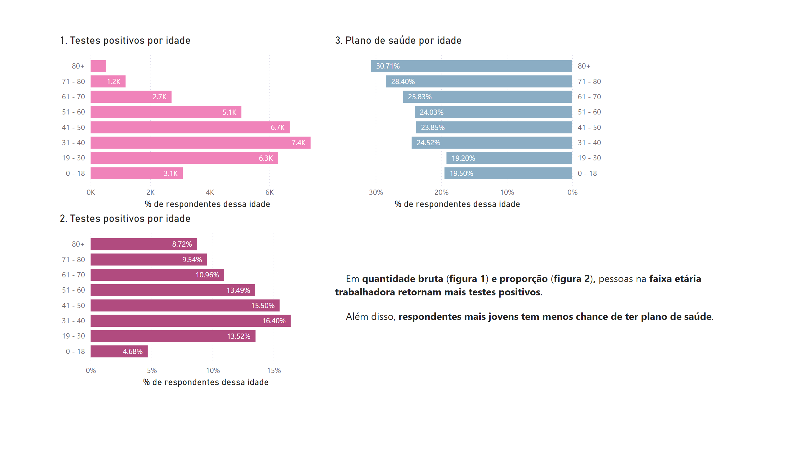
Idade 1
Notes:
1. Testes positivos por idade
No alt text provided
3. Plano de saúde por idade
No alt text provided
2. Testes positivos por idade
No alt text provided
textbox
No alt text provided

Slide 6
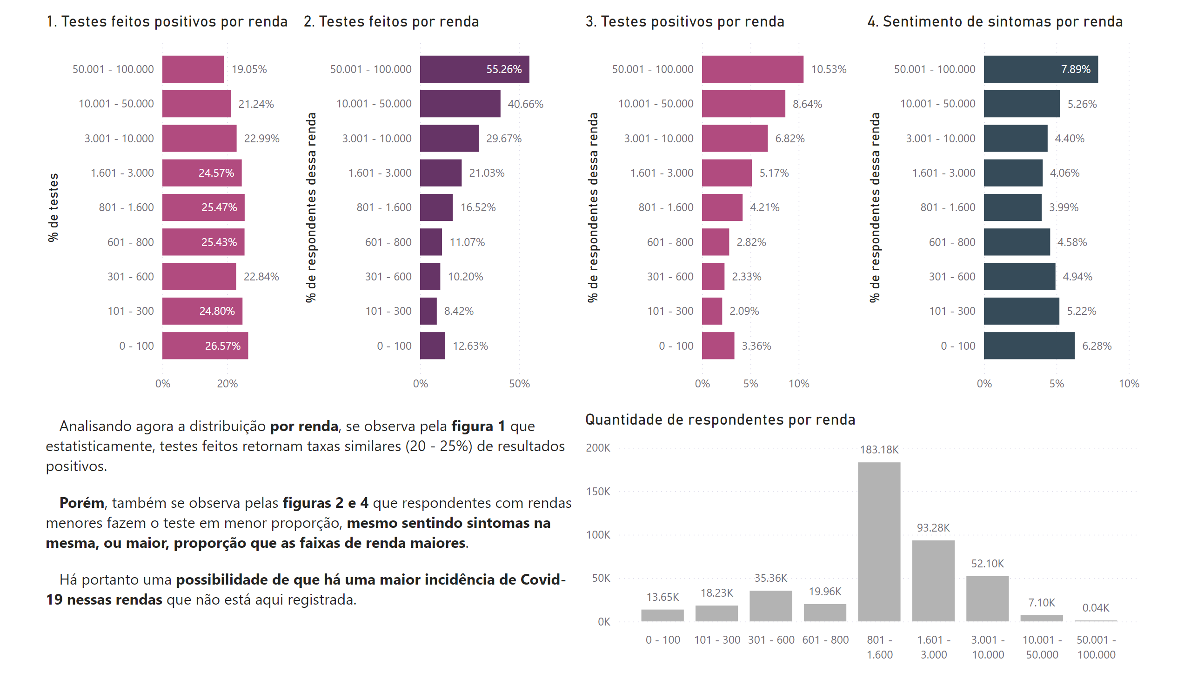
Renda 1
Notes:
1. Testes feitos positivos por renda
No alt text provided
3. Testes positivos por renda
No alt text provided
2. Testes feitos por renda
No alt text provided
4. Sentimento de sintomas por renda
No alt text provided
textbox
No alt text provided
Quantidade de respondentes por renda
No alt text provided

Slide 7
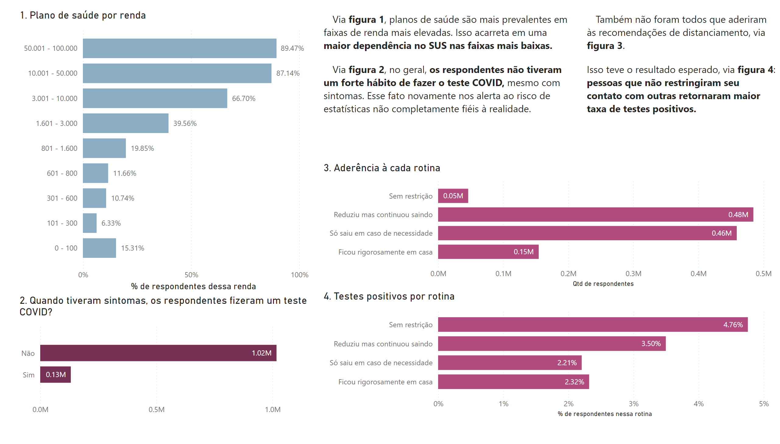
Renda 2
Notes:
2. Quando tiveram sintomas, os respondentes fizeram um teste COVID?
No alt text provided
1. Plano de saúde por renda
No alt text provided
3. Aderência à cada rotina
No alt text provided
textbox
No alt text provided
textbox
No alt text provided
4. Testes positivos por rotina
No alt text provided

Slide 8
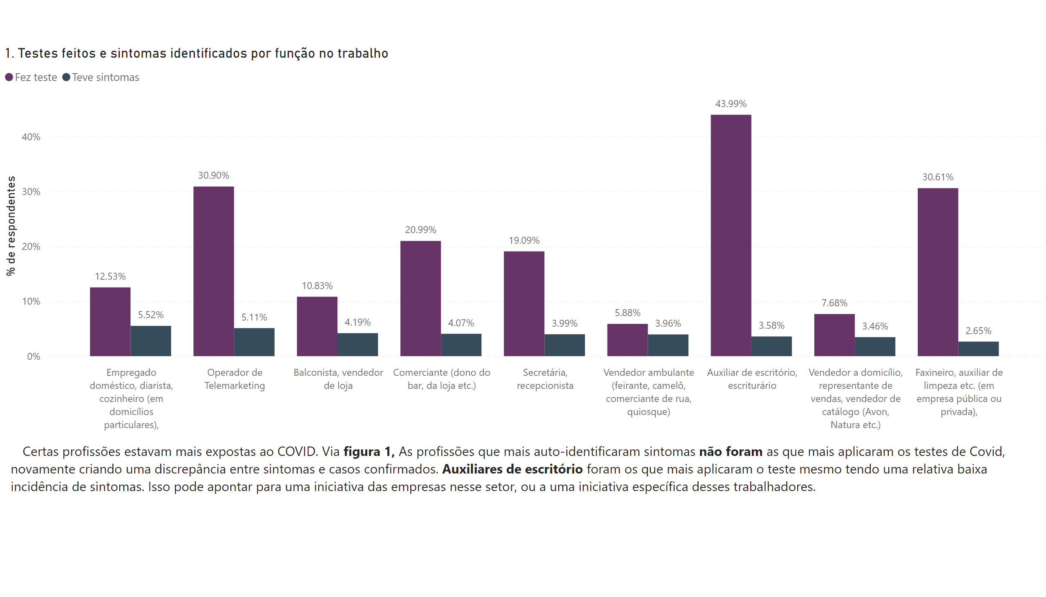
Funcao1
Notes:
textbox
No alt text provided
1. Testes feitos e sintomas identificados por função no trabalho
No alt text provided

Slide 9
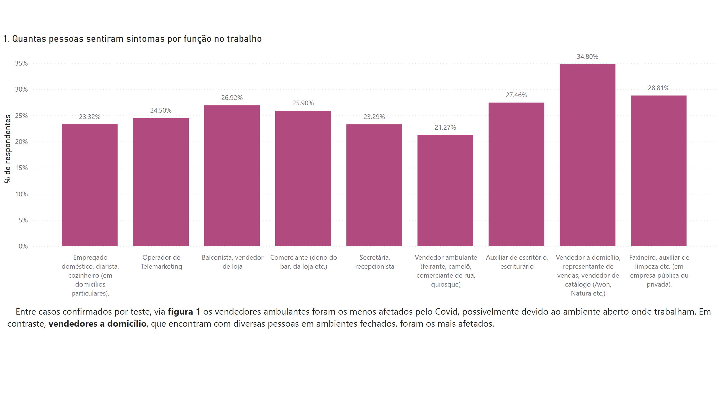
Funcao2
Notes:
textbox
No alt text provided
1. Quantas pessoas sentiram sintomas por função no trabalho
No alt text provided

